Slide 1
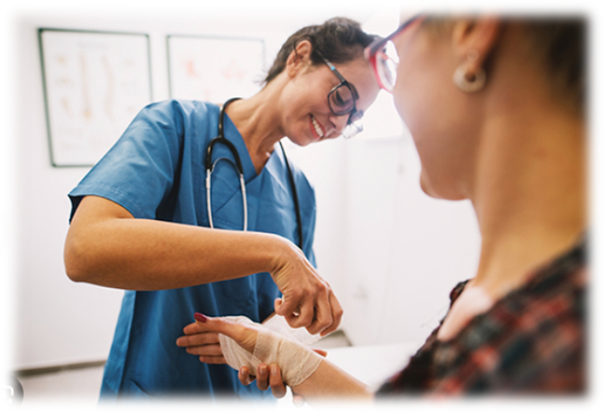
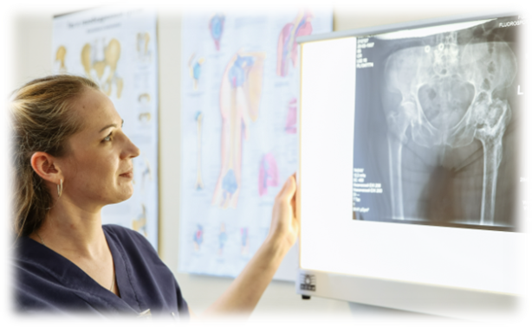
Переломы
Автор: Вакуленчик Владислав
ИСиТ 3-1-2

Slide 2

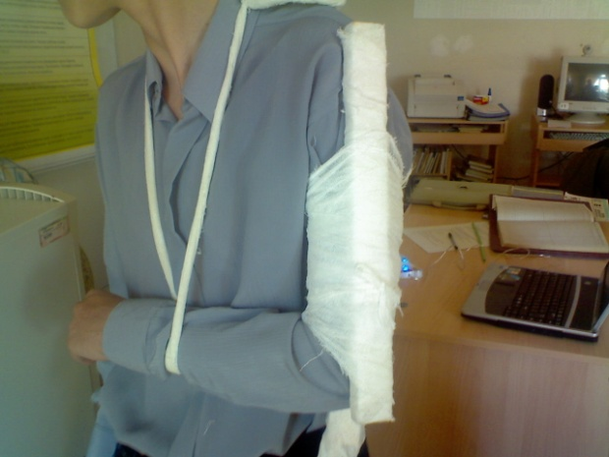
Переломы
Перелом кости – нарушение целостности кости под одномоментным воздействием внешней силы, которая превышает запас прочности кости.

Slide 3

Виды переломов:
Нарушение целостности кости может быть неполным, в этом случае возникает трещина надлом дырчатый дефект ткани кости. У детей вследствие неполного созревания костного скелета имеются свои особенности переломов. Часто встречаются поднадкостничные переломы, когда ломается костная основа, а надкостница, покрывающая кость, остается целой, удерживая отломки на своем месте. Возможно также смещение и разъединение костных отломков в зонах роста, где хрящевая ткань еще не преобразовалась в костную. Если ломается нормальная по структуре и прочности кость – такой перелом называется травматическим.

Slide 4

По характеру повреждения кости переломы бывают:
Открытые;
Закрытые;
Смешенные.
Встречаются переломы единичные и множественные

Slide 5

По характеру образовавшихся отломков:
трещины, надломы, краевые переломы, поперечные, продольные, косые, винтообразные, оскольчатые переломы;
По расположению отломков переломы бывают:
без смещения;
со смещением.

Slide 6

Закрытый перелом – это перелом с неповрежденной целостностью кожных покровов
Признаки: нарушение функций в поврежденной конечности, деформация конечности, боли в области перелома, хруст в костях при ощупывании,
отек и припухлость в области перелома кровоизлиянием в области перелома

Slide 7

Открытый перелом сопровождается повреждением кожи и мягких тканей и сообщается с внешней средой.
Признаки: наличие раны, деформация конечности, из просвета раны могут выступать костные обломки.

Slide 8
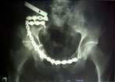
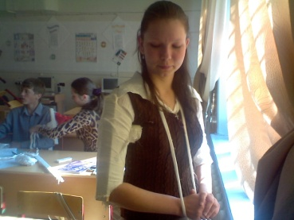
Иммобилизация при переломах костей –
это обеспечение условий для неподвижности поврежденной части тела. Иммобилизация обязательно должна быть применена при переломах костей, суставов, повреждении нервов, крупных сосудов, обширных повреждениях мышц, ожогах большой площади тела.

Slide 9

Транспортная иммобилизация –
это создание неподвижности конечности на время, необходимое для доставки пациента в травмопункт или больницу.

Slide 10
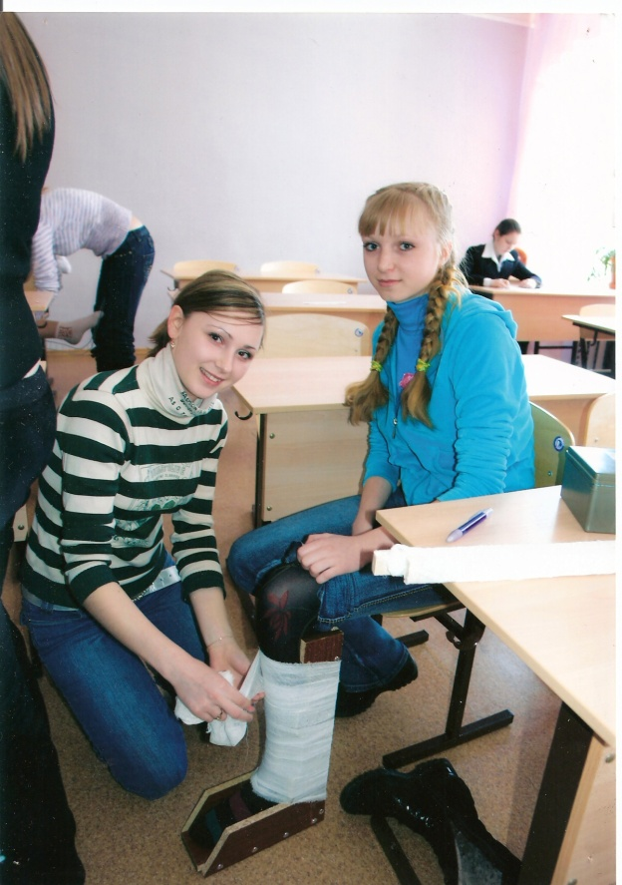
Виды шин:
лестничные
проволочные
фанерные
сетчатые
специальные деревянные Детерихса
подручные средства

Slide 11

Требования к иммобилизации следующие:
захват 2-3 суставов;
сломанной конечности необходимо придать правильное положение (физиологическое);
жесткая шина должна быть наложена на вату, ткань;
иммобилизация должна быть достаточной для создания неподвижности поврежденной кости

Slide 12

Первая медицинская помощь при закрытом переломе:
немедленно прекратить внешнее воздействие поражающих факторов;
обезболить (спросить о реакции пострадавшего на обезболивающее средство, дать 2-3 таблетки анальгина, растолочь не давать запивать или внутримышечно ввести анальгетик).
провести мобилизацию;
согреть зимой, предупреждение перегрева летом;
вызвать врача или доставить медицинское учреждение.

Slide 13

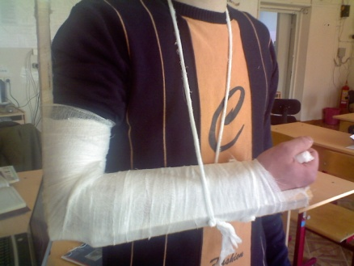
Первая медицинская помощь при открытом переломе:
остановка кровотечения: (нанести жгут выше раны на 90-120 мин. летом и 60-90мин. зимой., вложить записку с указанием времени (часы, минуты), торчащую кость обложить с двух сторон бинтовыми валиками и наложить стерильную повязку;
дальнейшие действия, что и при закрытом переломе.

Slide 14

недопустимо
перетаскивать или переносить пострадавших без наложения транспортной шины;
вправлять или сопоставлять костные обломки;

Slide 15

Перелом бедра
Шины накладывают по боковым поверхностям (внутренней, наружной) и бинтуют к конечности;
На костные выступы подкладывают куски ваты.
Шину накладывают от основания бедра до стопы (неподвижность в тазобедренном, коленном, голеностопном суставах).

Slide 16
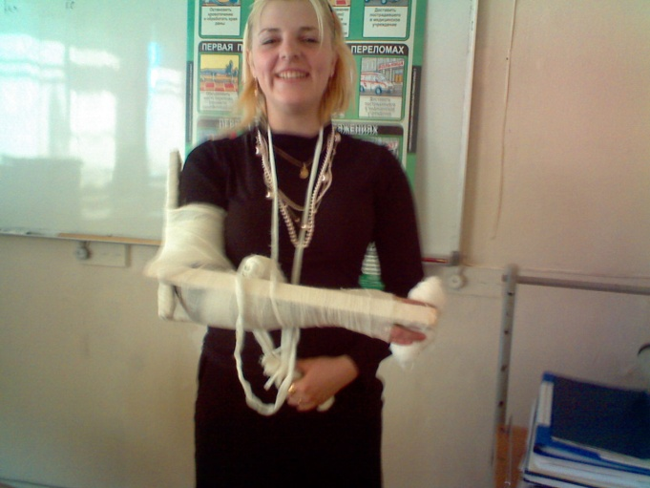
Перелом предплечья
Принять физиологическое положение поврежденной конечности;
Шину накладывают от основания пальцев до верхней трети плеча (неподвижность лучезапястном и локтевом суставе);
Руку подвесить на косынку.

Slide 17



Регулярное употребление продуктов, богатых магнием, кальцием предупреждает переломы.
Регулярные занятия физической культурой (фитнесом) укрепляет ОДА.
Не курить - у курящих медленнее заживают сломанные кости.
Профилактика

Slide 18


